Slide 1
ПРЕЗЕНТАЦИЯ ДЛЯ РУКОВОДСТВА ОБЩЕСТВА
Новый сайт БОАР
как рабочий инструмент врача
Заседания, документы, обучение, вступление и кабинет члена —
в одном современном продукте.
Сентябрь 2026 · макет для согласования

Slide 2
ЗАЧЕМ МЕНЯТЬ
Что нужно профессору и практикующему врачу
01
02
Быстро найти заседание
Открыть нужный документ
Дата, зал, программа — без поиска по ленте новостей.
Протокол, санэпид, ФАР — по разделам.
03
04
Показать общество коллегам
Принять нового члена
Сайт, который не стыдно открыть на лекции и съезде.
Понятный путь заявки вместо письма «куда-нибудь».
БОАР · новый сайт общества
2 / 12

Slide 3
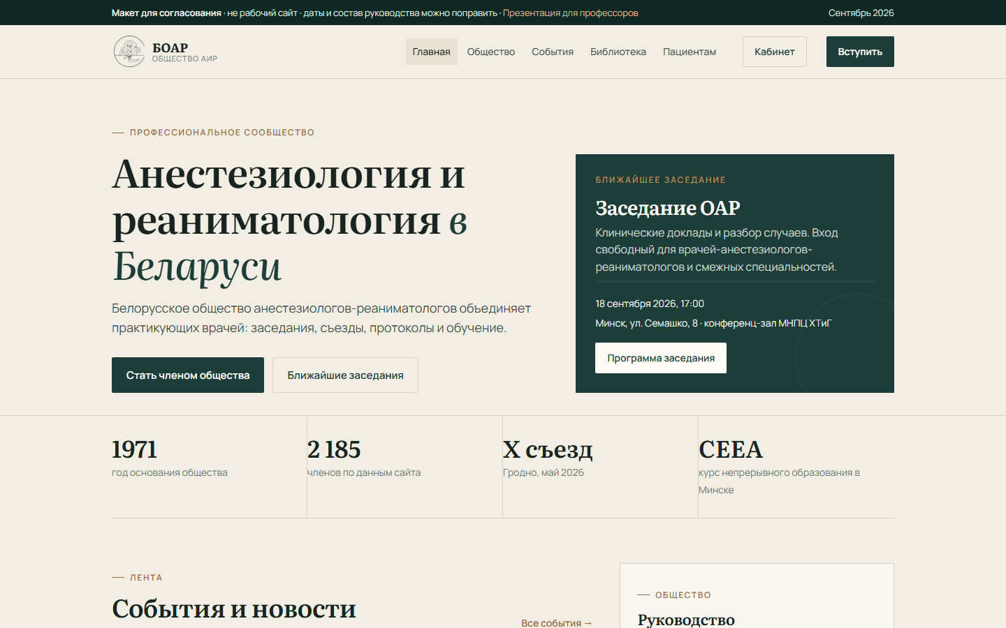
ГЛАВНАЯ
Ближайшее заседание — сразу в первом экране
БОАР · новый сайт общества
3 / 12

Slide 4
СРАВНЕНИЕ
Старый сайт → новый продукт
Было (bsaer.org)
Стало (новый макет)
• Новостная лента как главный экран
• Документы «где-то в разделах»
• Съезды и заседания вперемешку
• Вступление через почту
• Устаревший визуальный язык
• Слабая мобильная читаемость
• Действие и заседание сразу
• Каталог с 6 понятными разделами
• Календарь + архив без путаницы
• Форма членства и понятные шаги
• Сдержанный медицинский дизайн
• Адаптив под телефон и проектор
БОАР · новый сайт общества
4 / 12

Slide 5
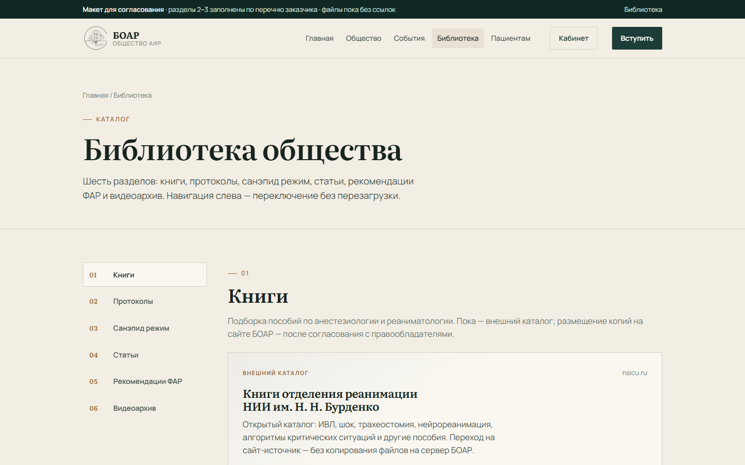
БИБЛИОТЕКА
Шесть разделов: книги, протоколы, санэпид, статьи, ФАР, видео
БОАР · новый сайт общества
5 / 12

Slide 6
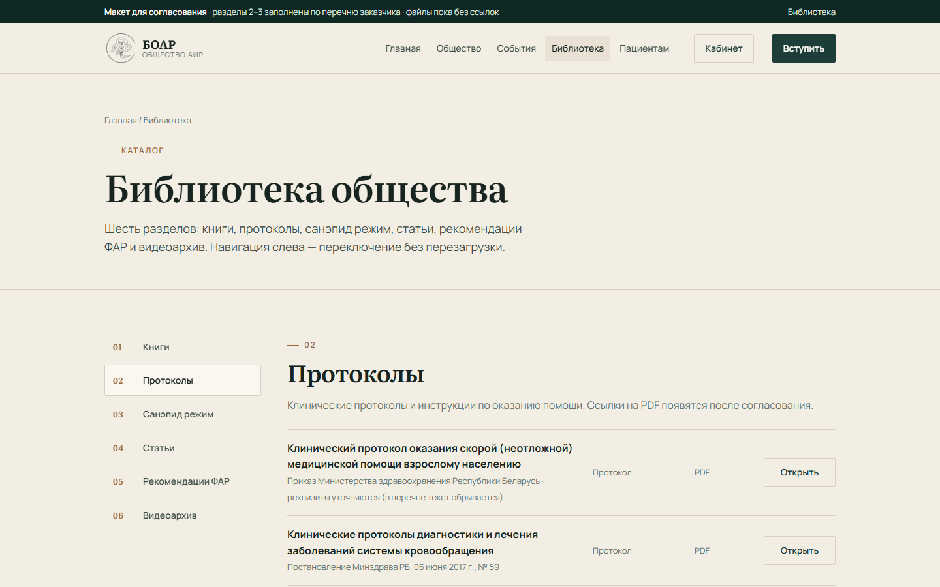
ПРОТОКОЛЫ И САНЭПИД
Документы разложены так, как ими пользуются врачи
БОАР · новый сайт общества
6 / 12

Slide 7
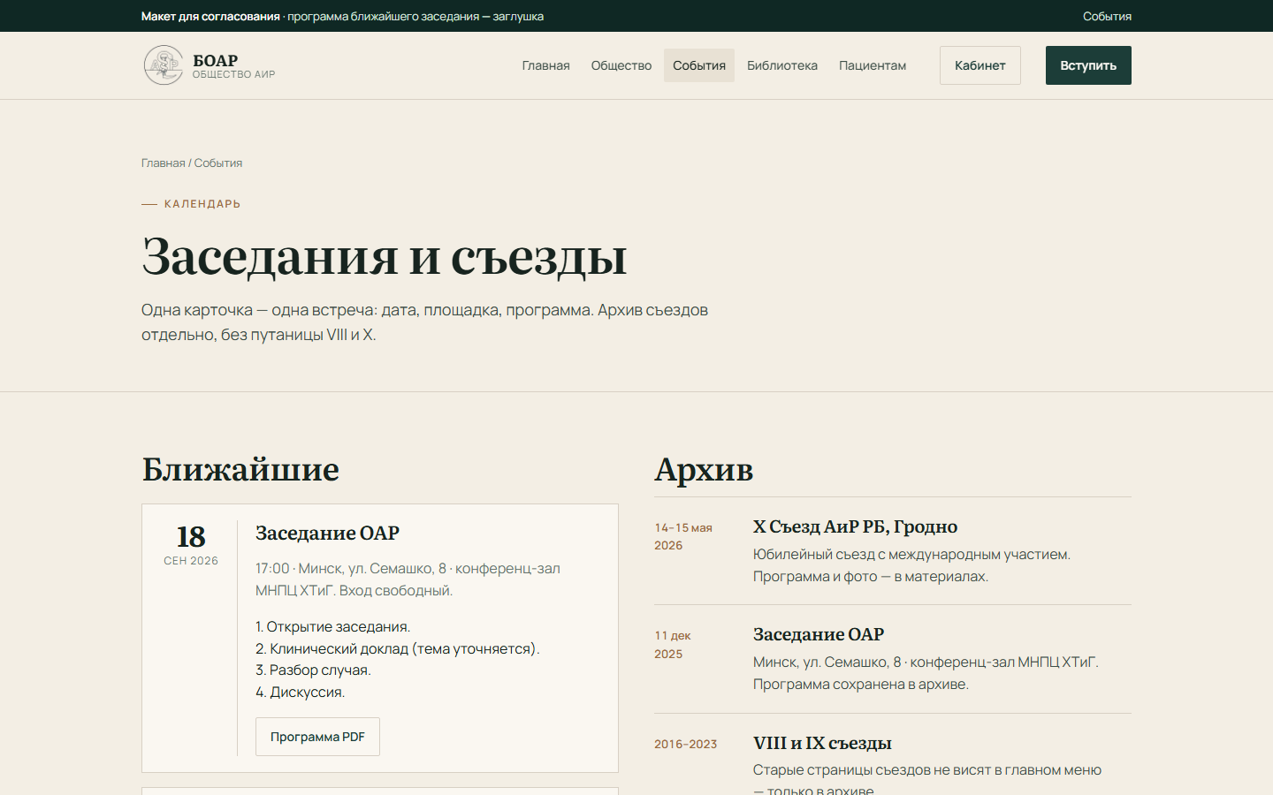
СОБЫТИЯ
Календарь ближайших заседаний и архив съездов
БОАР · новый сайт общества
7 / 12

Slide 8
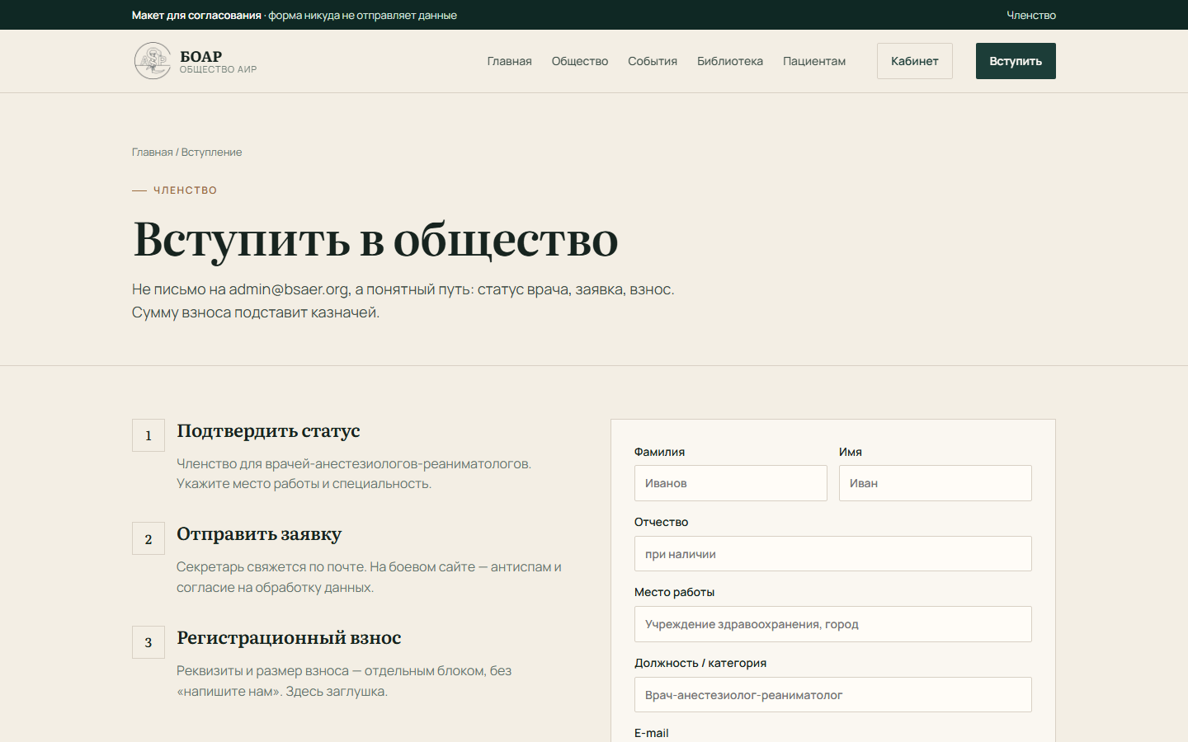
ВСТУПЛЕНИЕ
Путь в членство: статус → заявка → взнос
БОАР · новый сайт общества
8 / 12

Slide 9
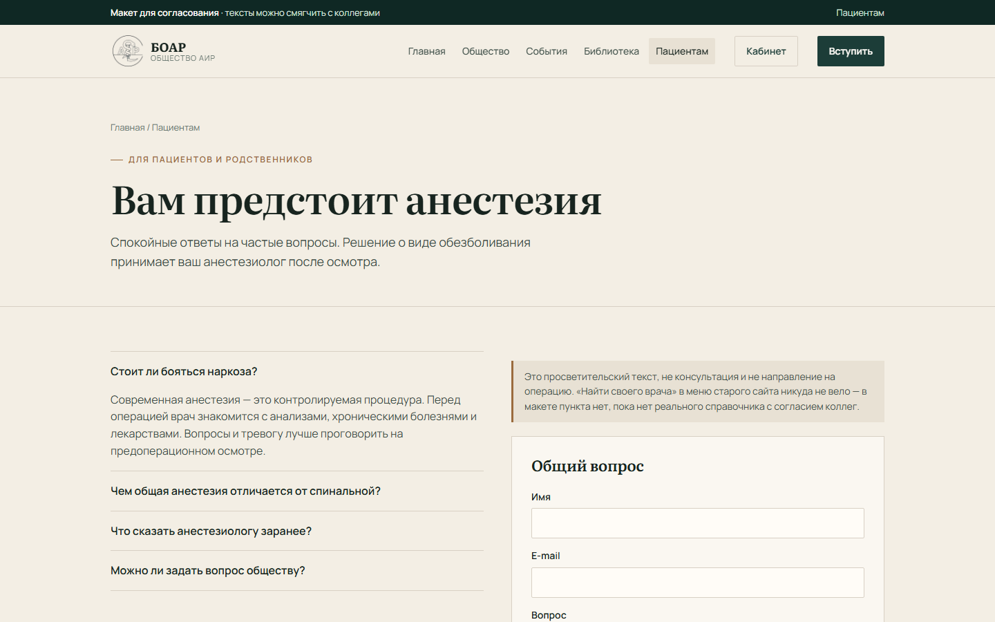
ПАЦИЕНТАМ
Спокойные ответы без ложных обещаний
БОАР · новый сайт общества
9 / 12

Slide 10
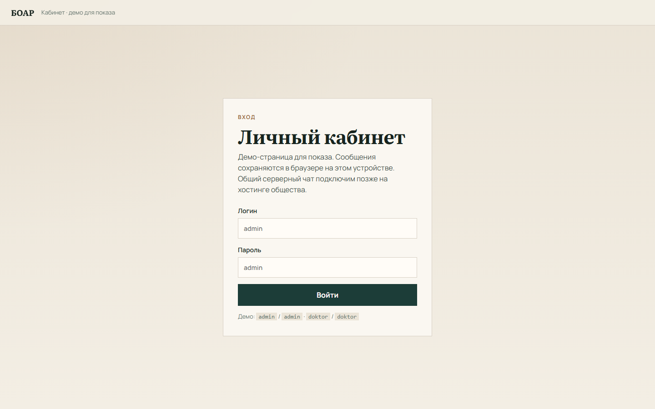
КАБИНЕТ ЧЛЕНА
Демо личного кабинета — задел под закрытую зону и чат
БОАР · новый сайт общества
10 / 12

Slide 11
ПРЕИМУЩЕСТВА ПРОДУКТА
Почему это лучше «просто обновить WordPress»
I
Архитектура под задачи службы АиР, а не под шаблон блога.
II
Контент заказчика уже разложен: протоколы и санэпид из рабочих перечней.
III
Готовность к хостингу общества: статика сейчас, сервер чата — следующим этапом.
IV
Можно согласовывать по экранам: каждый раздел читается отдельно.
БОАР · новый сайт общества
11 / 12

Slide 12
ПРЕДЛОЖЕНИЕ
Согласовать макет
и перенести на хостинг общества
Живой сайт для показа:
https://leshahker.github.io/bsaer-mockup/
Кабинет: /cabinet/ · демо-вход admin / admin
Спасибо · БОАР · сентябрь 2026

